Slide 1
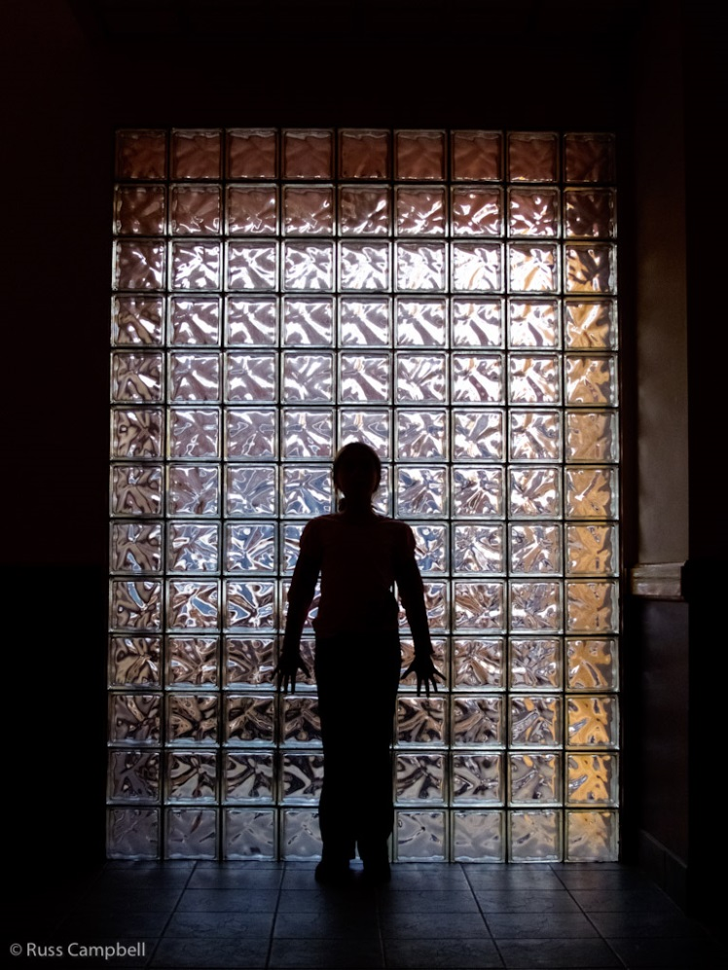
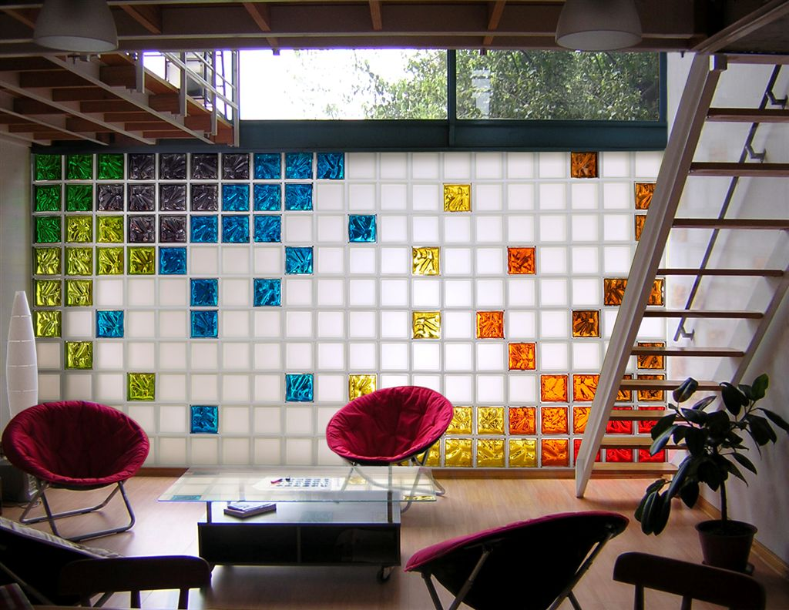
Стеклоблоки

Slide 2
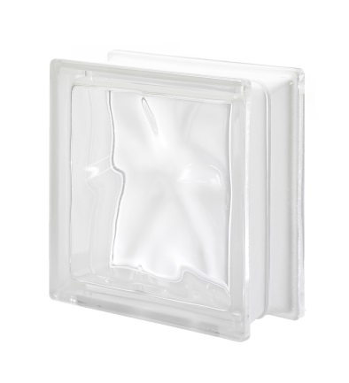
Что такое стеклоблок?
      Стеклоблок – это строительное изделие с герметичной полостью, изготовляемое формованием (из стекломассы) и последующим свариванием двух составляющих элементов (полублоков).
Выпускаются стеклоблоки из бесцветного и окрашенного стекла, квадратного и прямоугольного сечений, уголковые и др. Светорассеивающий и светонаправляющий эффекты достигаются нанесением на поверхность стеклоблока (при формовании) специальных рифлений и узоров.
Размеры стеклоблоков бывают от 110 Х 110 до 300 Х 300 мм, толщина 80—100 мм. Самый популярный размер 190х190х80 мм.

Slide 3
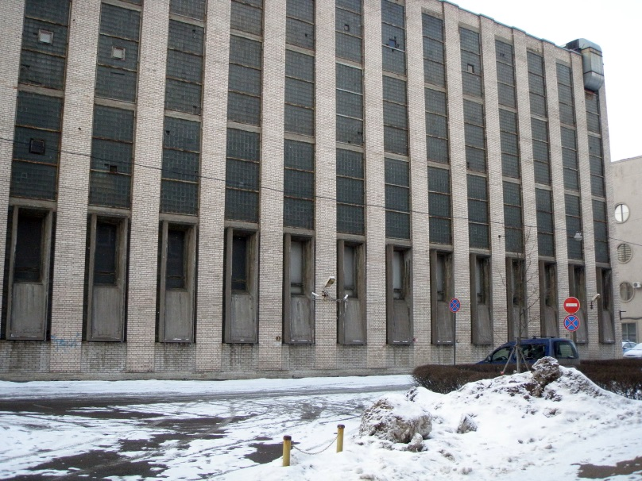
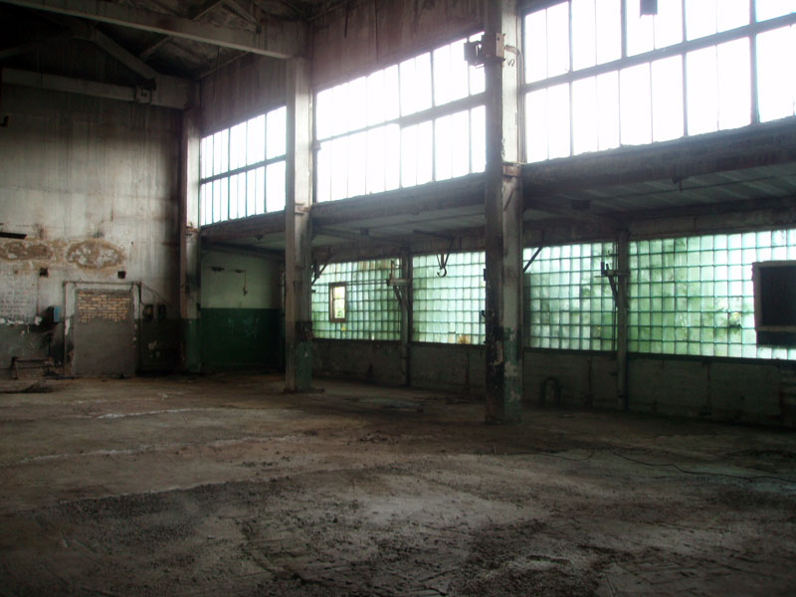
Применение стеклоблоков
Стеклоблоки используют для строительства внутренних и внешних ненесущих стен.
Стеклоблоки в качестве внешних стен незаменимы на заводах, текстильных предприятиях, фабриках, складах, где требуется много света, но при этом в отличии от оконной рамы, проёмы из стеклоблоков очень долговечны и не требуют дополнительного ухода.
Стеклоблоками выкладывают проемы на лестничных площадках - тоже удобно и практично (труднее разбить, чем обычное стекло).

Slide 4
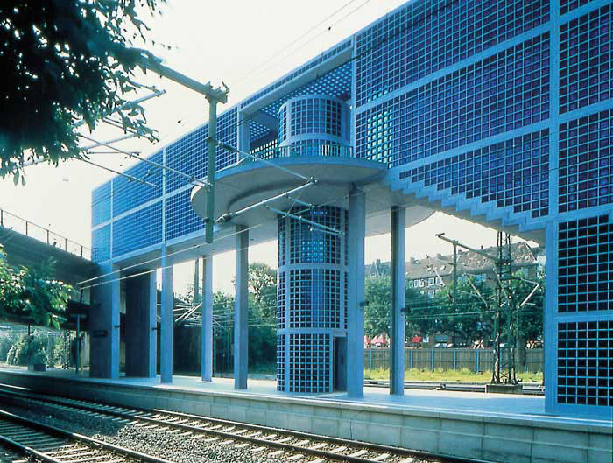
Стеклоблоки взяли все самое лучшее от своих «родителей» и даже пошли дальше. С одной стороны, стеклоблоки так же хорошо, как стекло, пропускают свет. А с другой - стеклоблоки не такой хрупкий материал, как стекло. Поэтому из них можно возводить фасады зданий.
Стены, сделанные из стеклоблоков, выдерживают значительные перепады температуры (от - 40 до + 50°С). Они очень прочные - им нипочем даже легкое землетрясение.

Slide 5
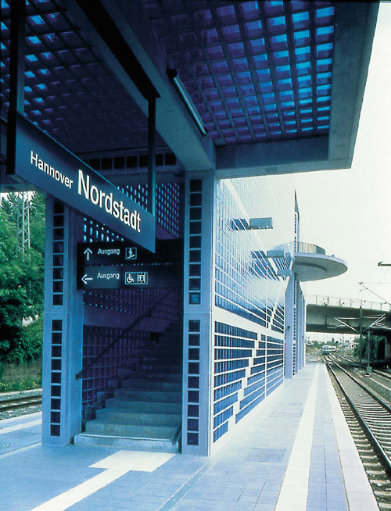
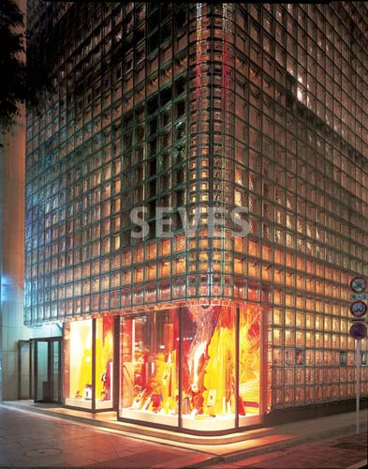
Стеклоблоки представляют собой относительно легкие конструкции, которые не пропускают пыль и влагу, а также отвечают всем требованиям пожаробезопасности. Как говорят пожарные, они не поддерживают горение.
Мало того, стена из стеклоблоков в случае пожара остается целехонькой (то есть не трескается и не расплавляется) более 60 минут.

Slide 6
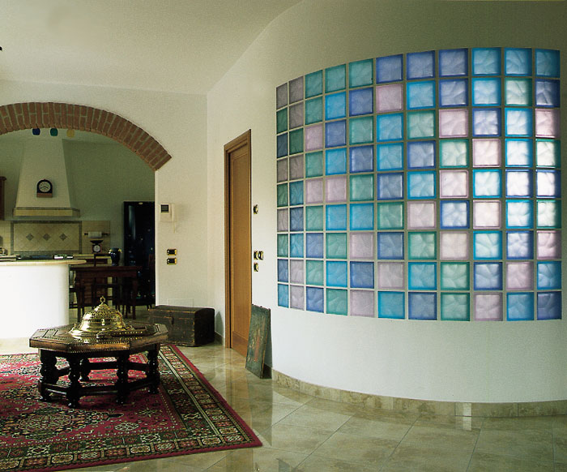
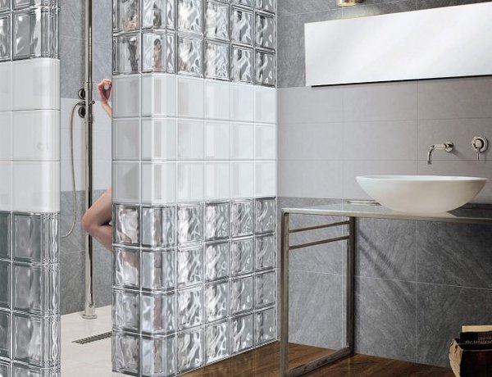
Применение стеклоблоков
В последнее время стеклоблоки стали использовать при строительстве внутренних стен в домах, квартирах, особняках.
Использование этого материала позволяет находить подчас совершенно неожиданные решения в оформлении интерьера. Комбинируя цвета, фактуры и размеры, чередуя матовые и прозрачные стеклоблоки можно создавать композиции.
С их поверхности легко удаляется любое загрязнение. Они не боятся влаги. Поэтому их используют в местах с повышенной влажностью — бассейнах, аквапарках, саунах и ванных комнатах.

Slide 7
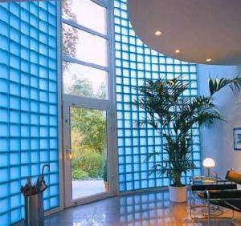
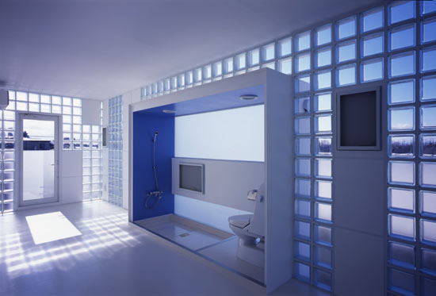
Воздушное пространство внутри стеклоблока отлично сохраняет тепло. За рубежом давно поняли, что стеклоблоки - прекрасный энергосберегающий строительный материал, и вовсю его используют. К тому же стеклоблоки - неплохой звукоизолятор.
Их шумопоглощающие свойства примерно такие же, как у кирпичной стены аналогичной толщины. Специалисты проверяли: если построить две одинаковые стенки - одну из кирпичей, другую из стеклоблоков, то они «гасят» уличный шум примерно одинаково.

Slide 8
Преимущества стеклоблоков:
Из вышеперечисленного выделим преимущества стеклоблоков:
Стеклоблоки бывают разных размеров, форм, цветов и позволяют создавать цветовые и световые эффекты.
Данный материал обладает огне- и водостойкостью, он абсолютно неприхотливый и не требует дополнительного ухода.
Вакуумная полость, находящаяся внутри, создает эффект термоса. Данные конструкции хорошо переносят перепады температур, им не страшна агрессивная среда и атмосферные осадки.
Обладает звукоизоляционными и теплоизоляционными свойствами не уступающие кирпичу.

Slide 9
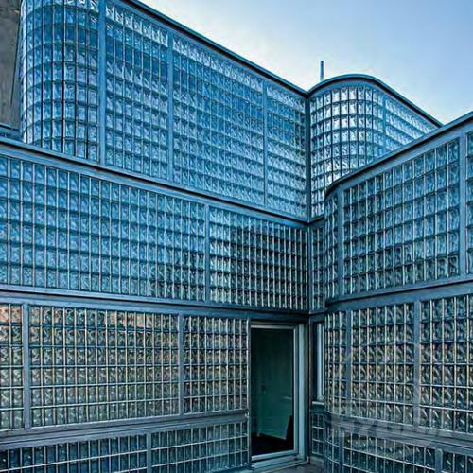
В отличае от обычного стекла, они очень прочные - им нипочем даже легкое землетрясение.
Стеклоблоки достаточно хорошо пропускают свет и являются прекрасным энергосберегающим строительным материалом.
С точки зрения гигиены они также не имеют противопоказаний для бесконечно долгого использования, поскольку не накапливают ни пыли, ни запахов, ни токсинов.
В отличии от кирпичной или бетонной стены, возводимые стены из стеклоблока не требуют дополнительной отделки.

Slide 10
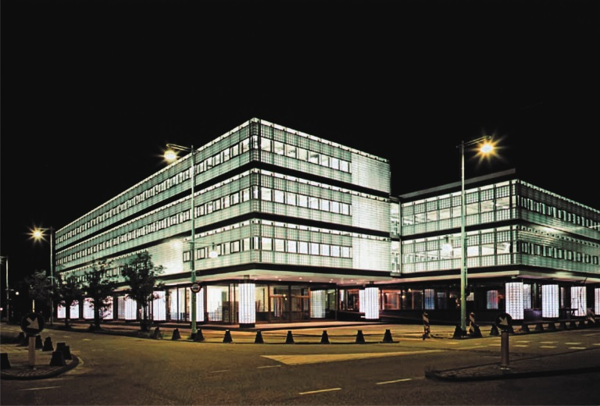
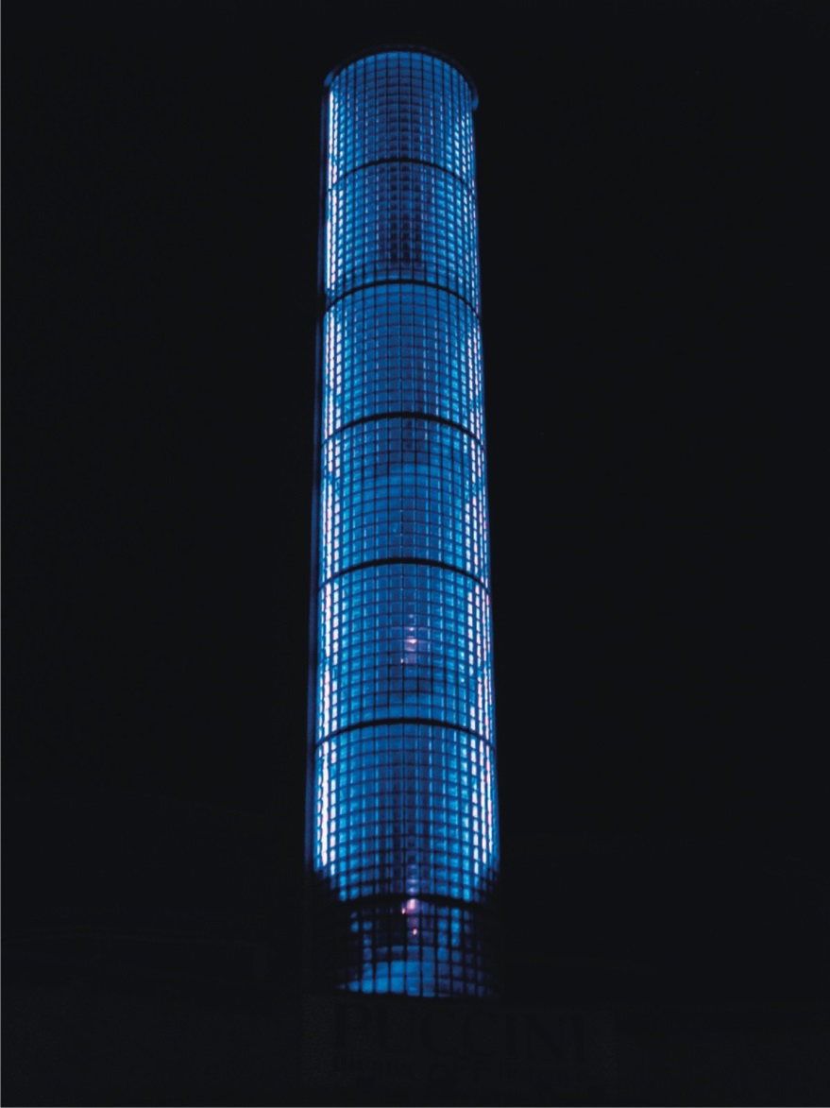
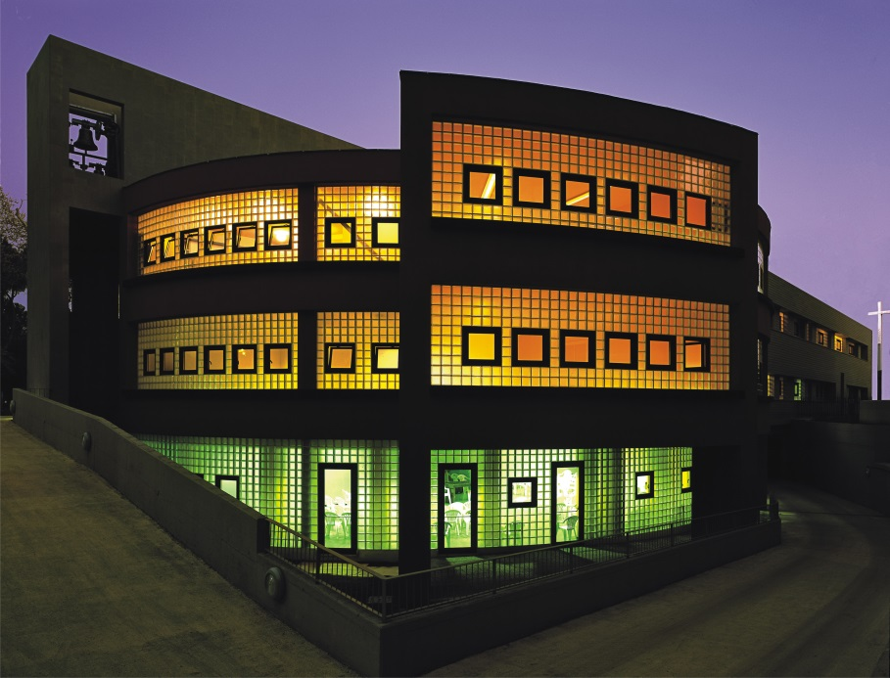
Примеры использования стеклоблоков

Slide 11
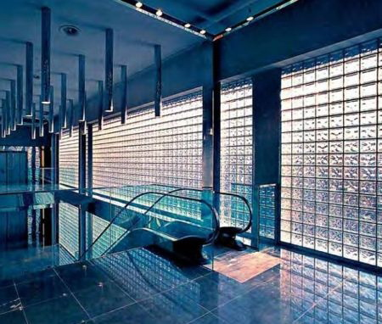
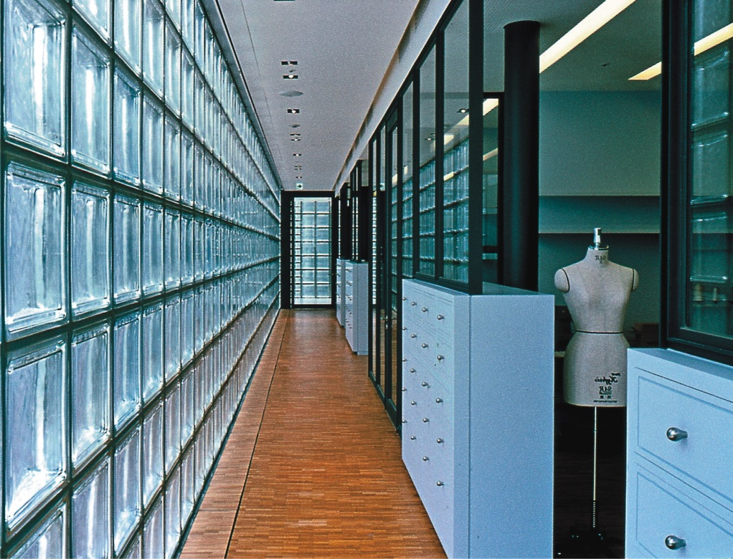
Примеры использования стеклоблоков

Slide 12
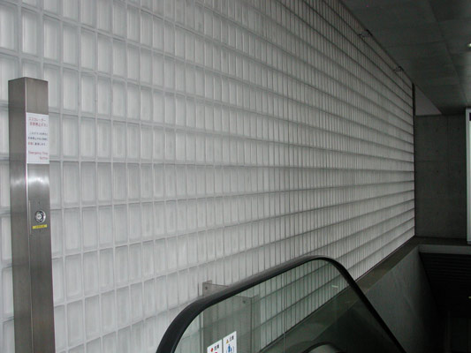
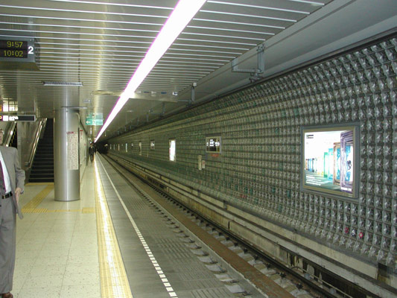
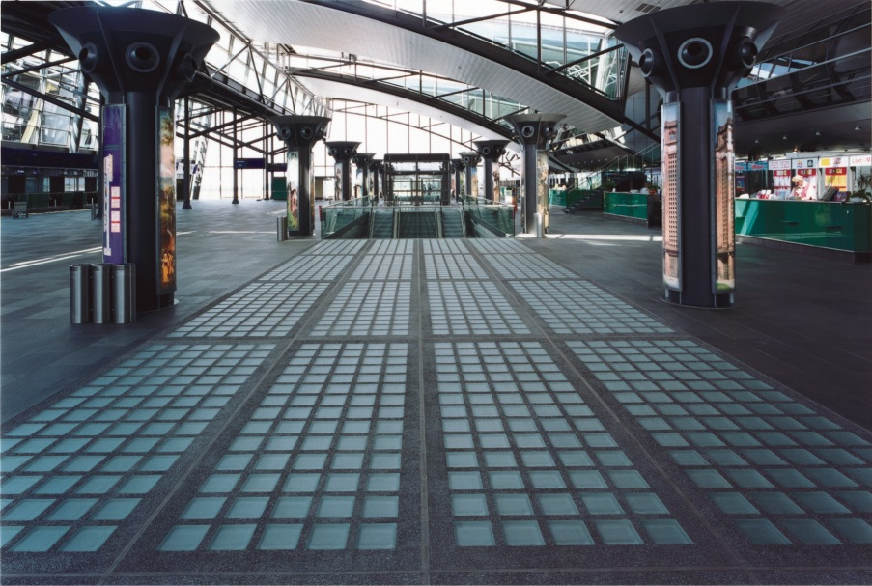
Примеры использования стеклоблоков

Slide 13
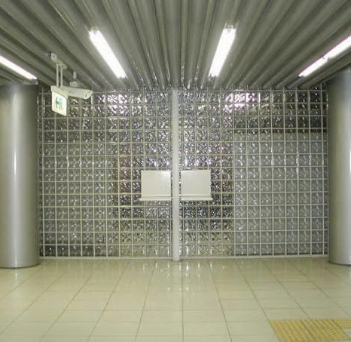
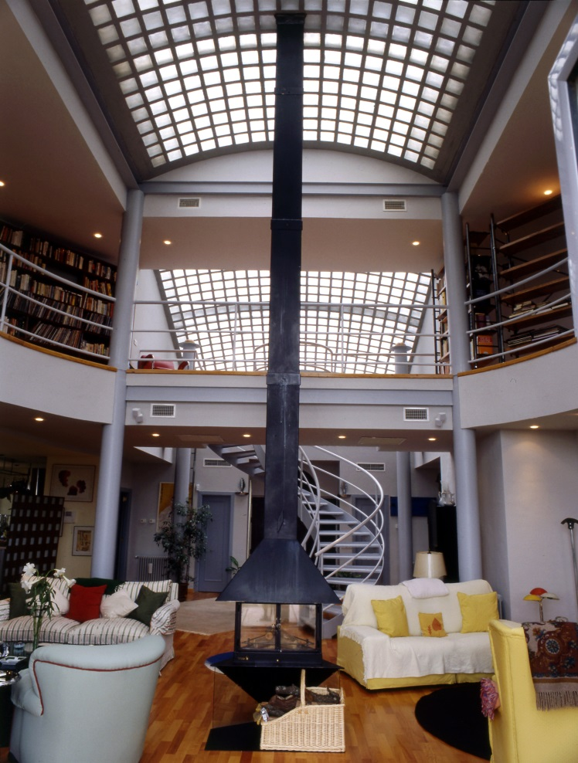
Примеры использования стеклоблоков

Slide 14
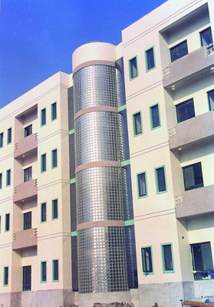
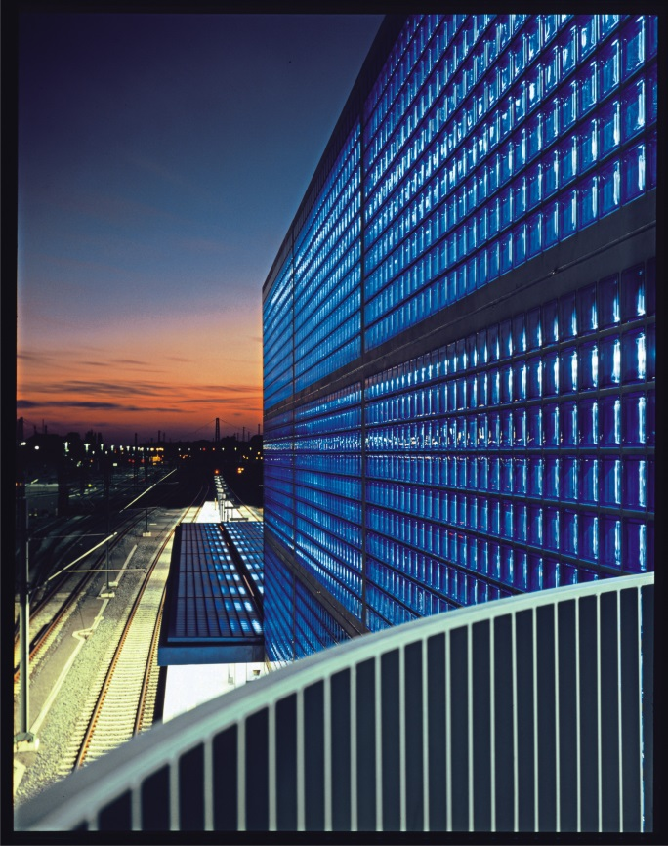
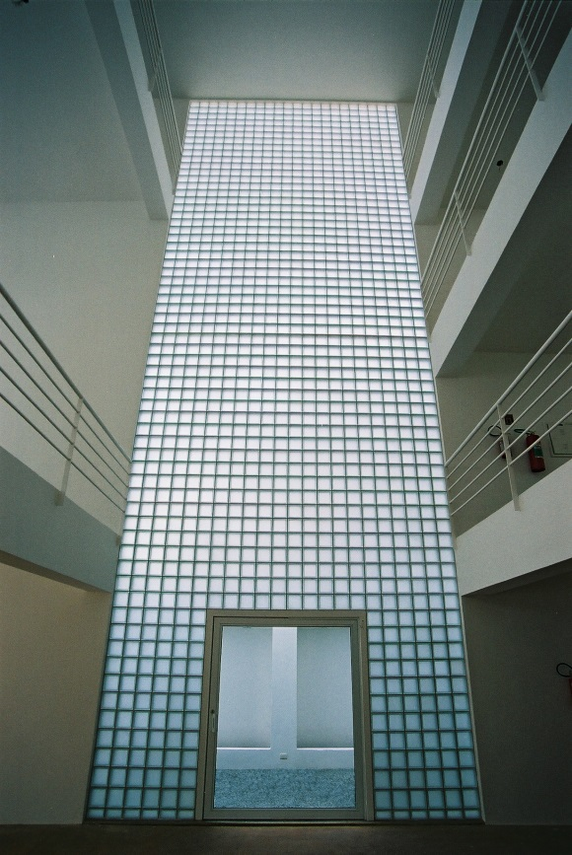
Примеры использования стеклоблоков

Slide 15
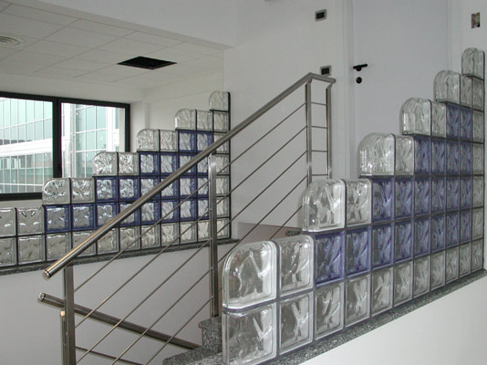
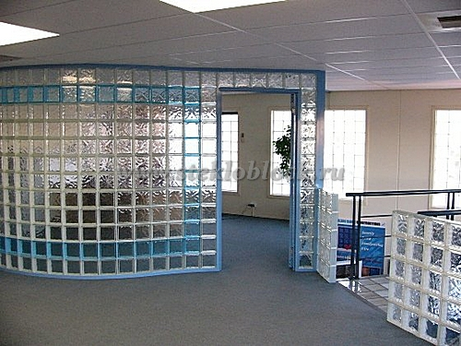
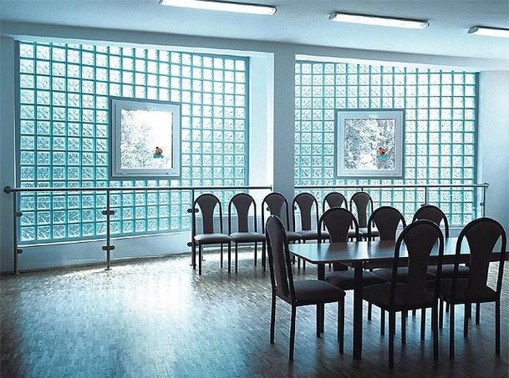
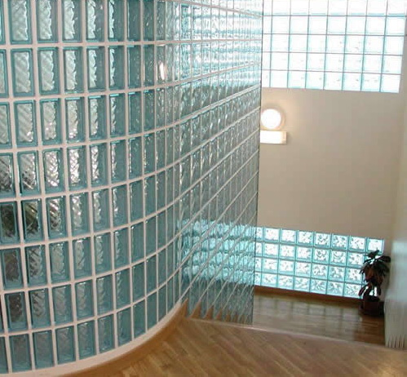
Примеры использования стеклоблоков

Slide 16
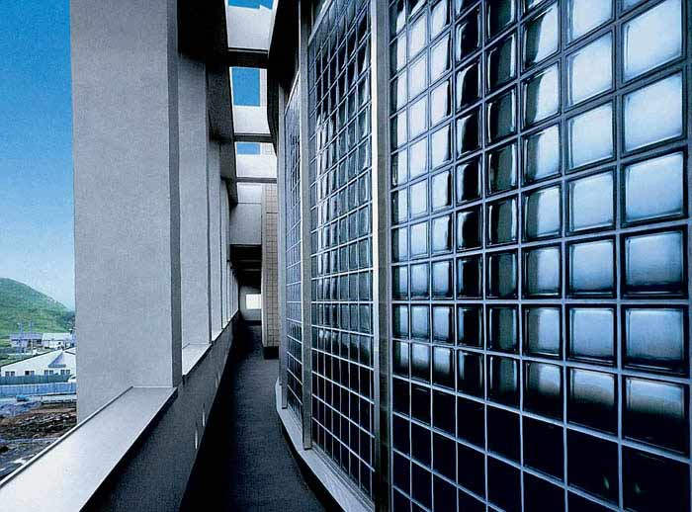
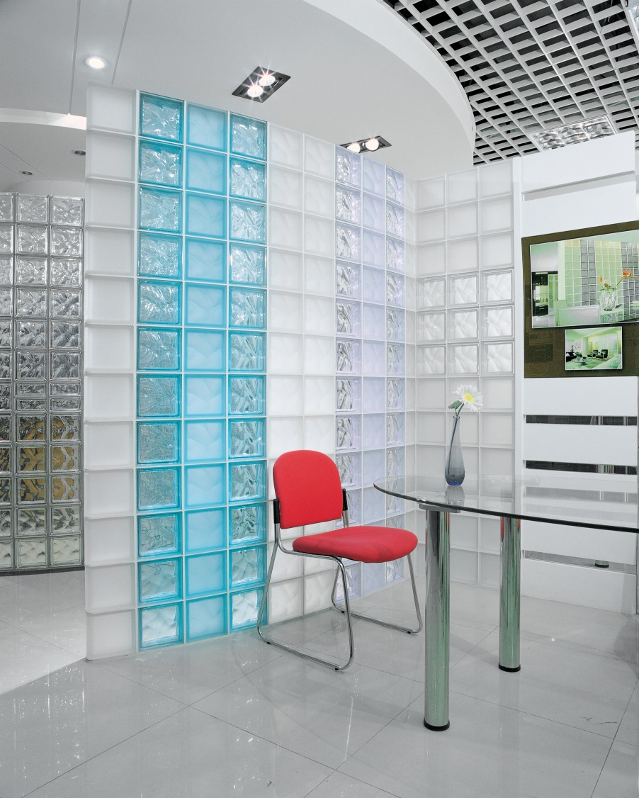
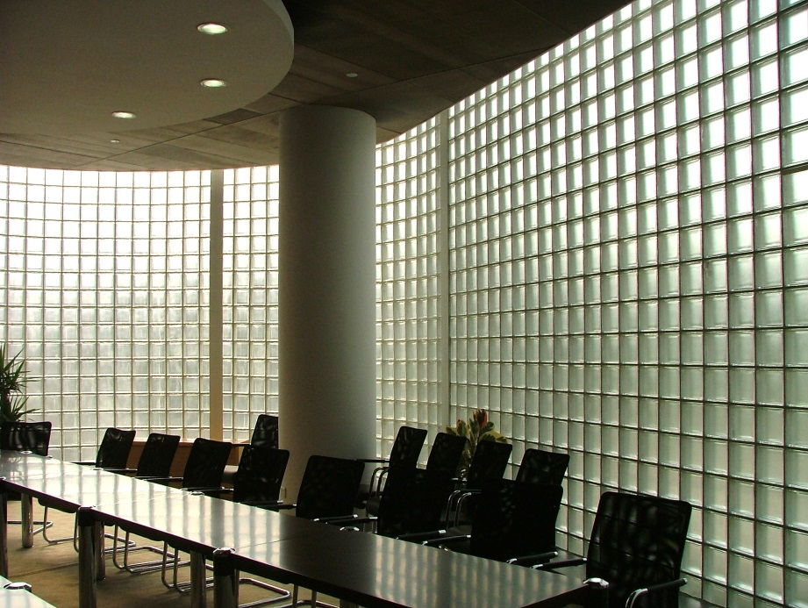
Примеры использования стеклоблоков

Slide 17
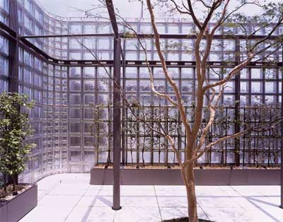
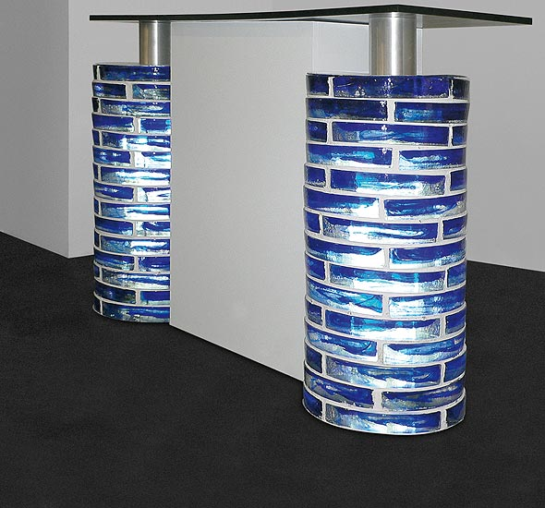
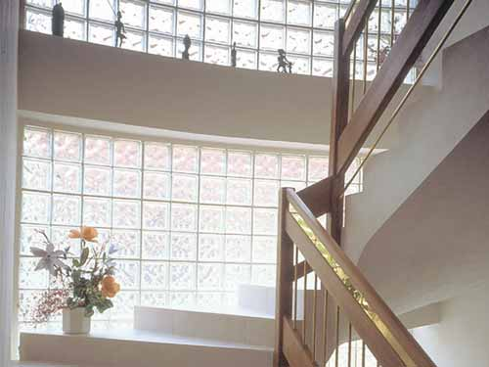
Примеры использования стеклоблоков

Slide 18
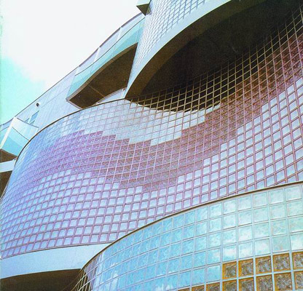
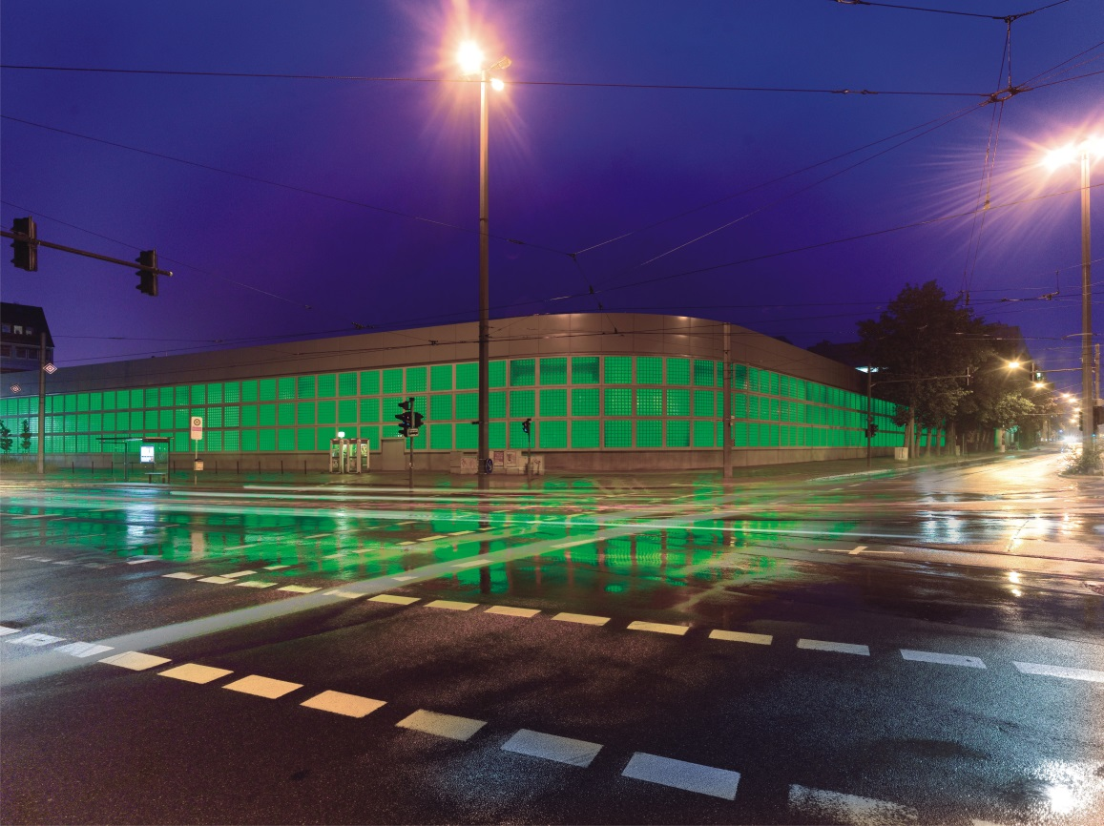
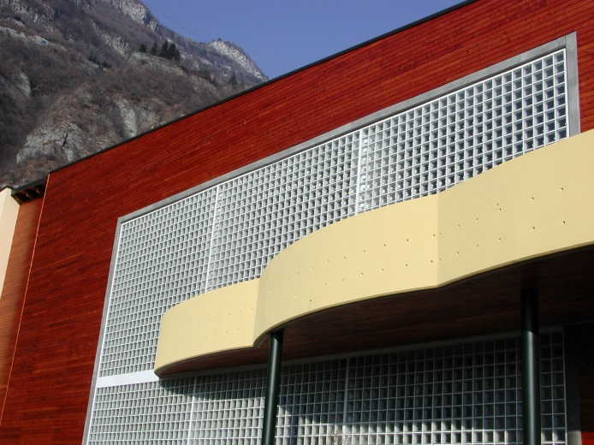
Примеры использования стеклоблоков

Slide 19
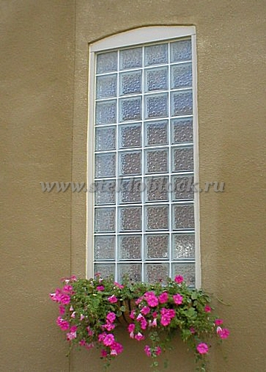
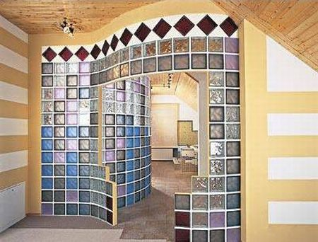
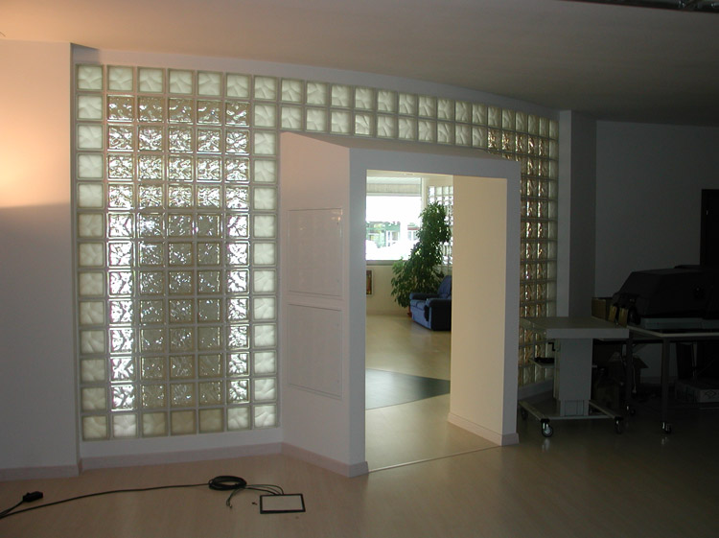
Примеры использования стеклоблоков

